Slide 1
Vzduch

Slide 2
základná zložka životného prostredia spolu s vodou
úloha pri kolobehu vody v prírode
udržovanie vhodnej teploty pre život na Zemi
malé množstvo aj vo vode (rastliny, živočíchy)

Slide 3
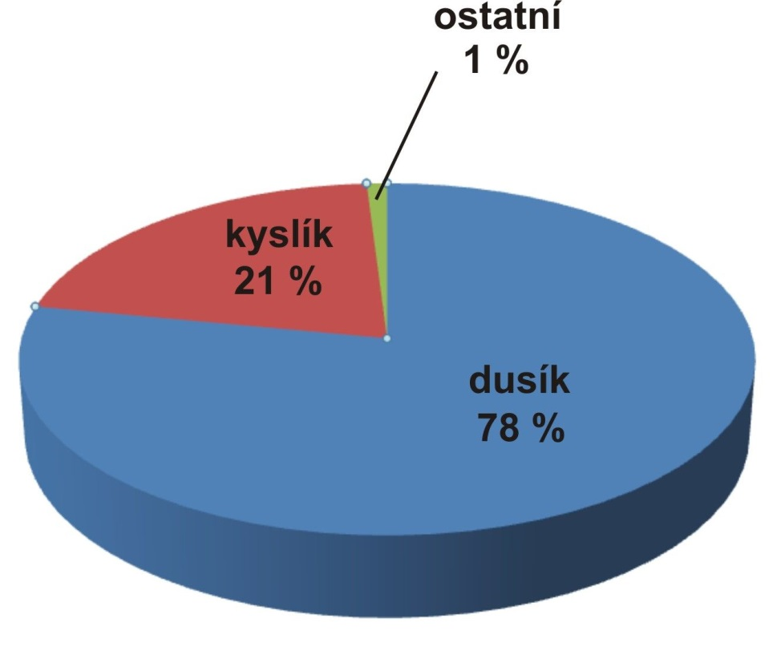
zmes plynov

Slide 4
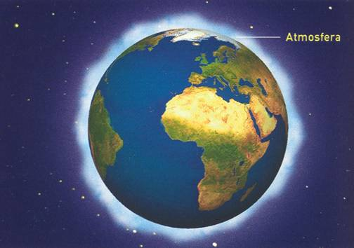
Atmosféra- plynný obal Zeme

Slide 5
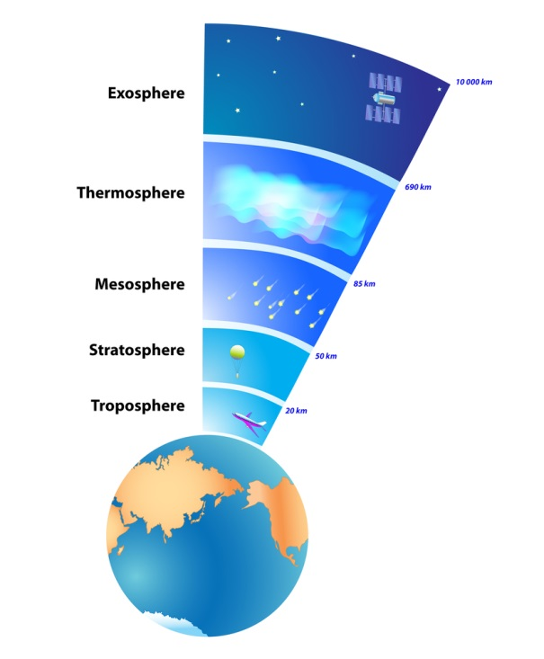

Slide 6
Vzduch je zmes plynov. Čistý vzduch je rovnorodá zmes zložená z 78% dusíka, 21% kyslíka a 1% iných plynných látok (oxid uhličitý, vodná para, vzácne plyny). Vzduch tvorí plynný obal Zeme, ktorý sa volá Atmosféra. V prvej vrstve je veľa vzduchu.

Slide 7
Kde sa tvorí Kyslík ?
tvoria ho zelené rastliny v procese fotosyntézy
slnečné žiarenie
oxid uhličitý + voda = cukor + kyslík
chrániť lesy

Slide 8
Význam kyslíka
chemická látka
nevyhnutný pre život
potrebný pre dýchanie
modré označenie

Slide 9
Význam Dusíka
chemická látka
súčasť bielkovín (dôležité pre výživu človeka)
čierne označenie

